Slide 1



Diplomado Ciencia de Datos
Ing. Persio Martinez, MBI, MPP
pmartinez@itla.edu.do
https://www.linkedin.com/in/pr-martinez

Slide 2
Contenido
Introducción a ciencia de los datos
Bases de datos y sistemas inteligentes
Programación con SQL
Introducción Estadística
Introducción al lenguaje R
Programación Estadística básica con R
Procesamiento de datos con R
Computación en clúster con R
Introducción a modelos lineales y aditivos
Introducción Análisis de serie de tiempo
Aprendizaje supervisado
Aprendizaje no supervisado
Introducción a maquinas de vector soporte
Introducción a métodos de Kernel
Procesamiento y minería de texto
Redes neuronales

Slide 3
Modulo 1 Ciencia de Datos

Slide 4
Modulo 1 – Ciencia de Datos
Actividad 1.1 - Bases de datos y Sistemas Inteligentes
Actividad 1.2 - Introducción a la ciencia de datos
Actividad 2.1 - Programación con SQL Básico
Actividad 2.2 - Introducción Estadística
Actividad 2.3 - Introducción al Lenguaje R
Actividad 3.4 - Programación Estadística Básica con R

Slide 5
Actividad 1
Introducción a Bases de Datos
Definición
Tipo de base de datos
Componentes db relacionales
Tipos de consultas
Fundamentos SQL - Operaciones
Introducción a Business Intelligence
Definición
Conceptos: Dato, Información, Conocimiento
Niveles de realización
Datawarehouse: Arquitectura
Herramientas de BI

Slide 6
Actividad 1.1 Introducción a Base de Datos

Slide 7

Introducción a Bases de Datos
Definiciónes
“Colección de Información Organizada”, Monografias
“Son una fuente central de datos significativos los cuales son compartidos por numerosos usuarios para numerosas aplicaciones”, Kendall y Kendall (2005)
“Es un conjunto de datos pertenecientes a un mismo contexto y almacenados sistemáticamente para su posterior uso.” Wikipedia

Slide 8
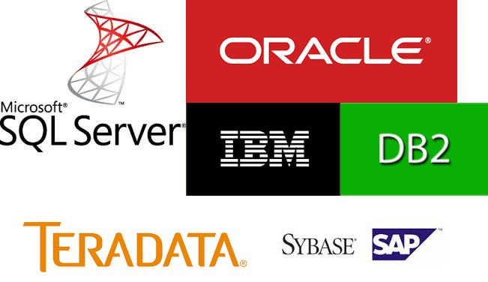
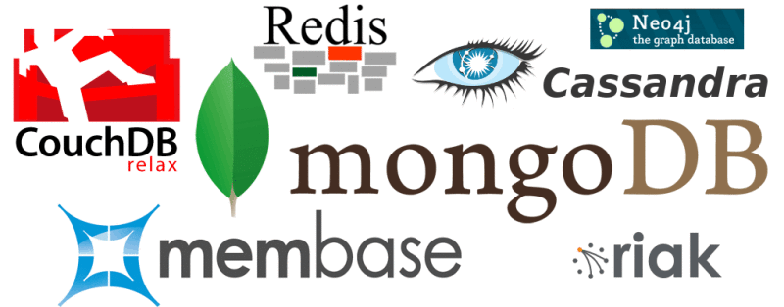
Introducción a Bases de Datos
Tipos
Sql (Modelo Relacional)
NoSql (Not Only Sql)

Slide 9


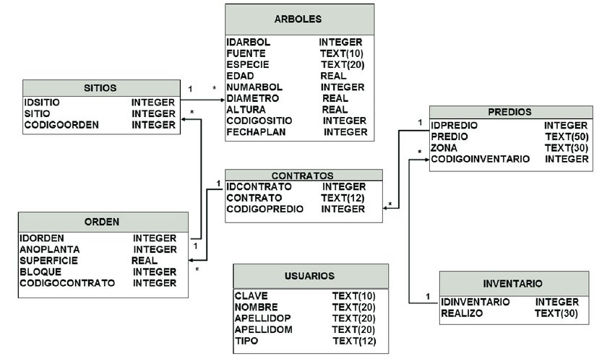




Introducción a Bases de Datos
Tipos - Sql (Modelo Relacional)

Slide 10

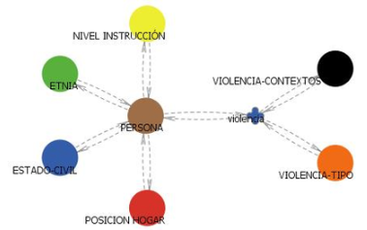
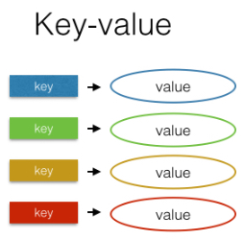

Introducción a Bases de Datos
Tipos - NoSql
Clave - Valor (populares)
Documentales
Grafos
Orientadas a Objetos

Slide 11
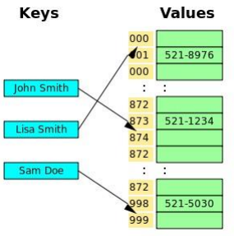


Introducción a Bases de Datos
Tipos - NoSql - Clave Valor
Están identificados con una llave única, permitiendo la recuperación de la información de forma muy rápida.
Se almacén en BLOB (Binary Large Objets)
Facebook, Twitter
Yahoo, Adobe

Slide 12
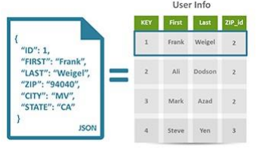


Introducción a Bases de Datos
Tipos - NoSql - Documentales
Almacena la información como un documento, usualmente en estructuras simples como JSON o XML utilizando una llave única.
FourSquare, CERN
BBC, Meebo

Slide 13
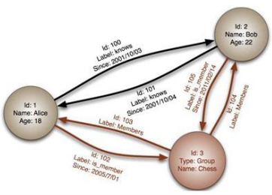

Introducción a Bases de Datos
Tipos - NoSql - Grafos
La información se representa como nodos de un grafo y sus relaciones con las aristas del mismo.
Ofrece una navegación eficiente entre la relaciones.
Infojobs

Slide 14
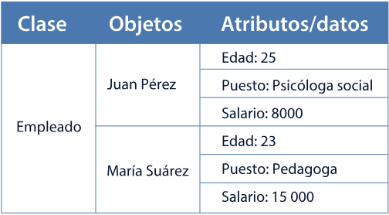

Introducción a Bases de Datos
Tipos - NoSql - Orientada a Objetos
La información se representa mediante objetos, de la misma forma que son representados en los lenguajes de programación OO, tales como Vb .net.
McAfee

Slide 15
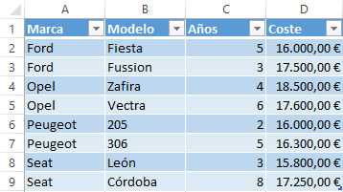
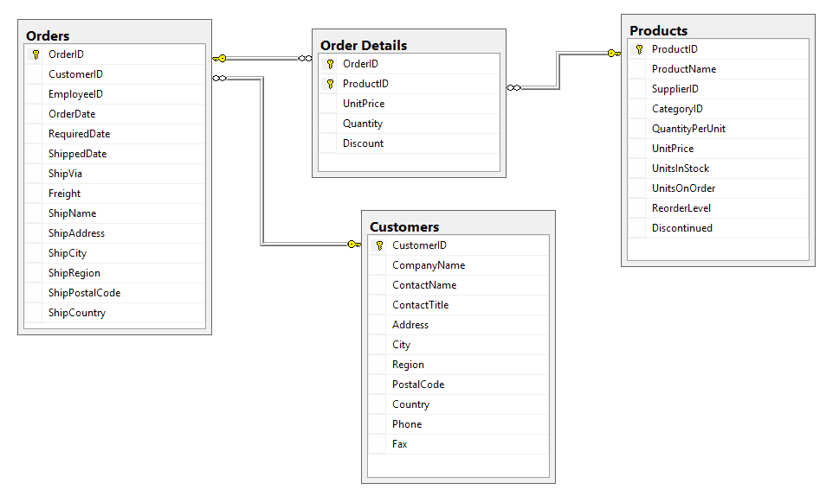
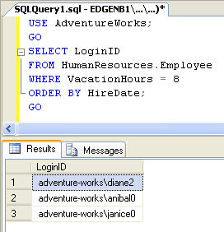
Introducción a Bases de Datos
Componentes db relacionales
Tablas, campos, registros
Relaciones
Consultas

Slide 16
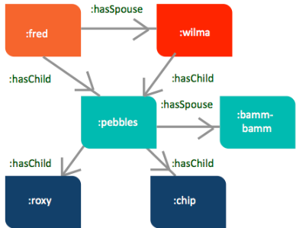


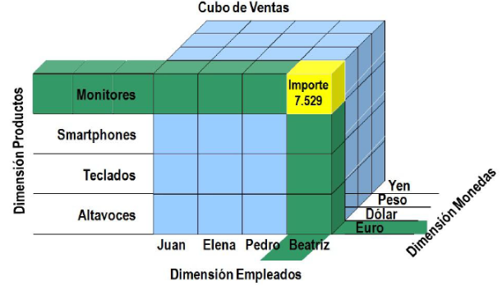
Introducción a Bases de Datos
Tipos de consultas
DMX – Minería de Datos
MDX - Multidimensionales
SQL - Transaccionales
SPARQL - Grafos RDF (Web Semántica)

Slide 17
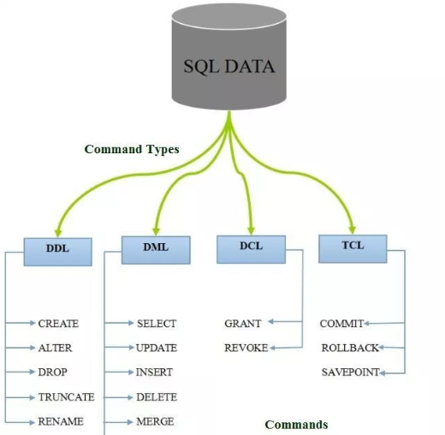
Introducción a Bases de Datos
Fundamentos SQL – Operaciones Básicas
Insert
Delete
Update
Select

Slide 18
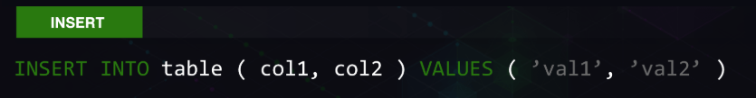
Introducción a Bases de Datos
Fundamentos SQL – Operaciones Básicas
Insert - Agrega registros nuevos

Slide 19
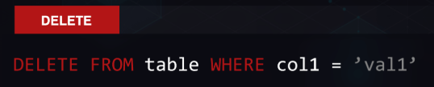
Introducción a Bases de Datos
Fundamentos SQL – Operaciones Básicas
Delete - Elimina registros existentes

Slide 20
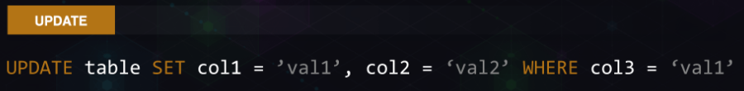
Introducción a Bases de Datos
Fundamentos SQL – Operaciones Básicas
Update - Actualiza/modifica registros existentes

Slide 21
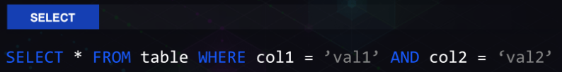
Introducción a Bases de Datos
Fundamentos SQL – Operaciones Básicas
Select - consulta registros existentes

Slide 22

Introducción a Bases de Datos
Fundamentos SQL - Operaciones Básicas
https://github.com/mrprofe/Itla-Diplomado-Data-Science/tree/master/1-Fundamentos-SQL

Slide 23
Actividad 1.2 Introducción a Business Intelligence

Slide 24
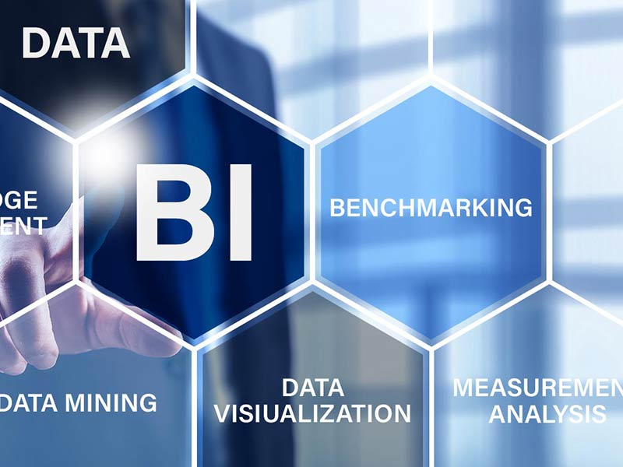
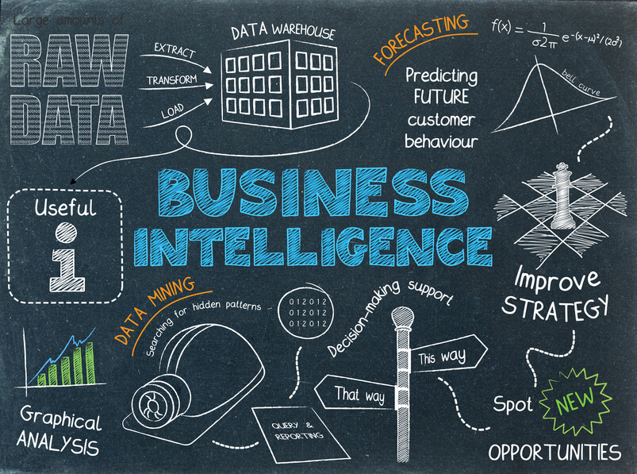
Introducción Business Intelligence
Definiciones: Business Intelligence
“Es la habilidad de transformar los datos en información y la información en conocimiento para optimizar la toma de decisiones”

Slide 25
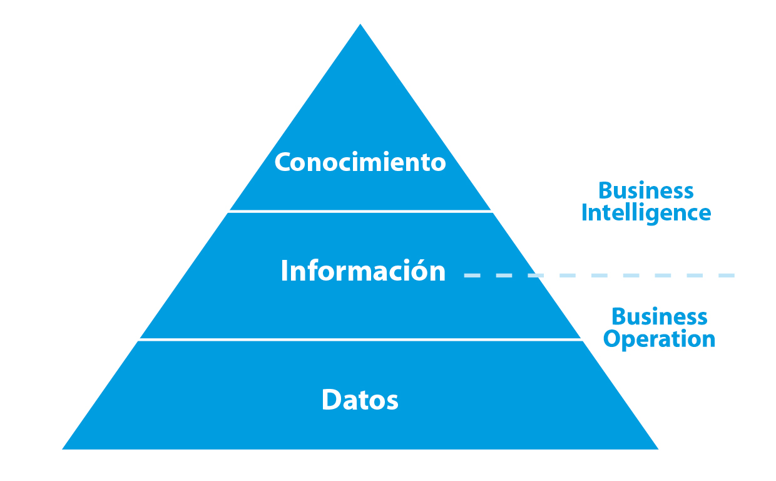
Introducción Business Intelligence
Conceptos: Dato, Información, Conocimiento
Dato | Información | Conocimiento
35 años | Muchos clientes tienen 35 años. | El 75 % de los clientes que compran X producto tienen 35 años.

Slide 26
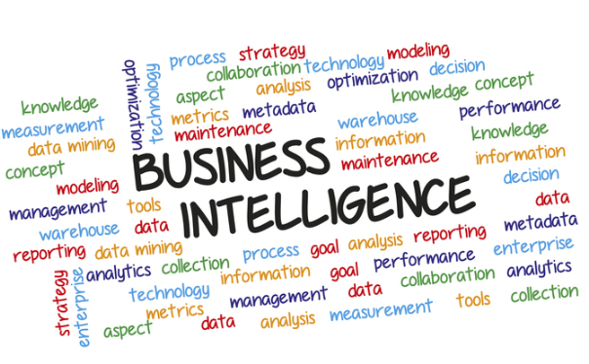
Introducción Business Intelligence
Niveles de realización:
Clasificación por nivel de dificultad
Informes
Informes predefinidos
Informes a la medida
Consultas OLAP
Alertas
Análisis
Análisis estadístico
Pronósticos
Minería de datos
Optimización

Slide 27
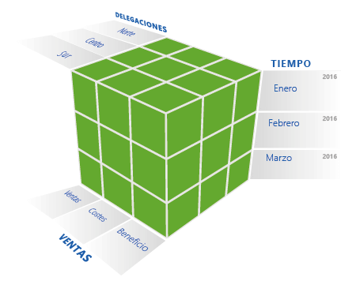
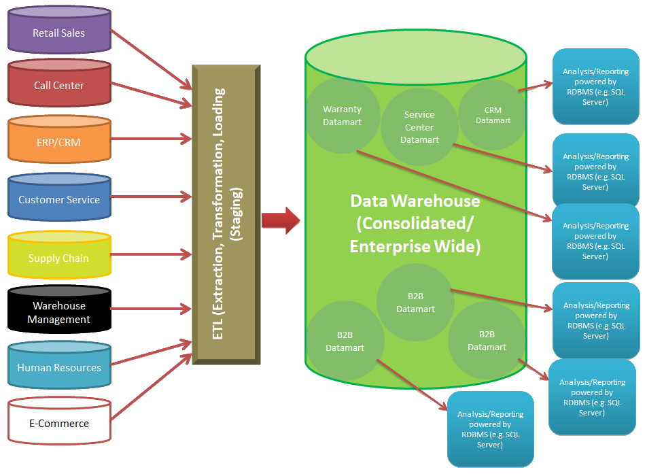
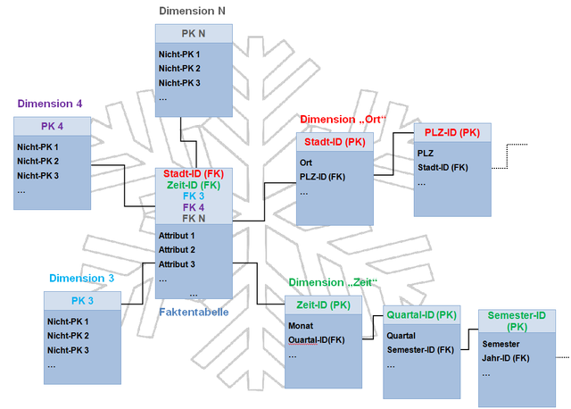
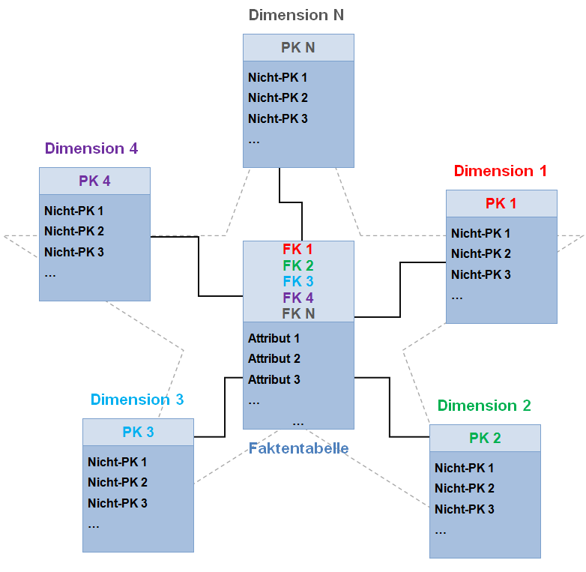
Introducción Business Intelligence
Arquitectura

Slide 28
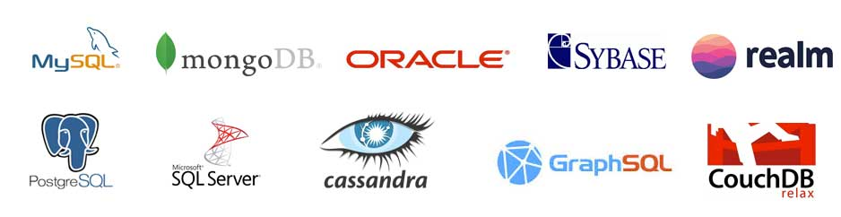
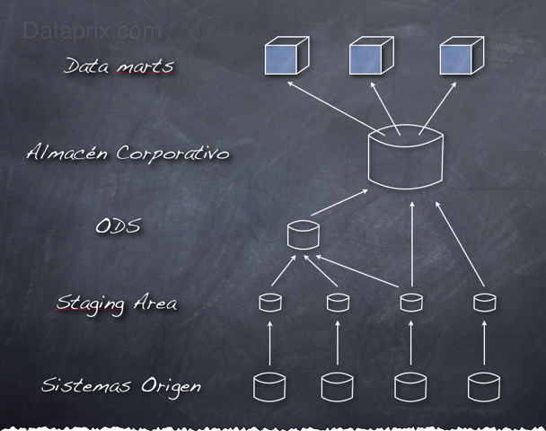
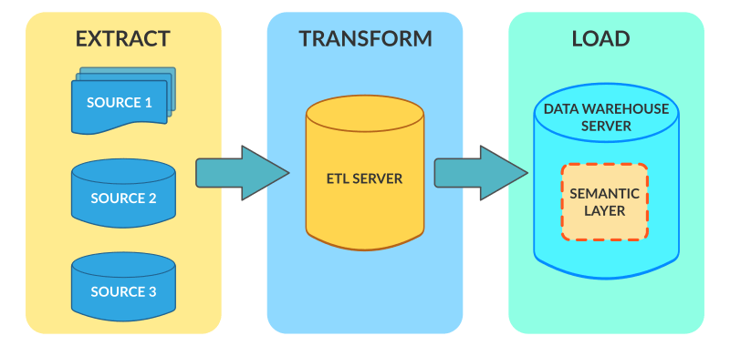

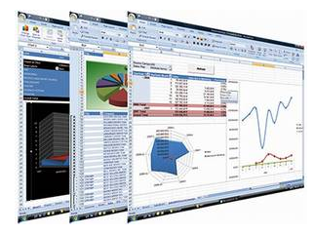
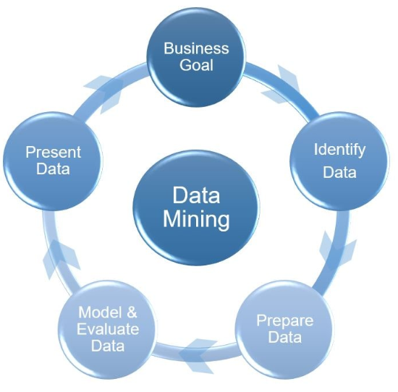
Introducción Business Intelligence
Herramientas de BI

Slide 29
Introducción a Business Intelligence
BI en la practica
https://github.com/mrprofe/Itla-Diplomado-Data-Science/tree/master/2-Fundamentos-Business-Intelligence

